Slide 1
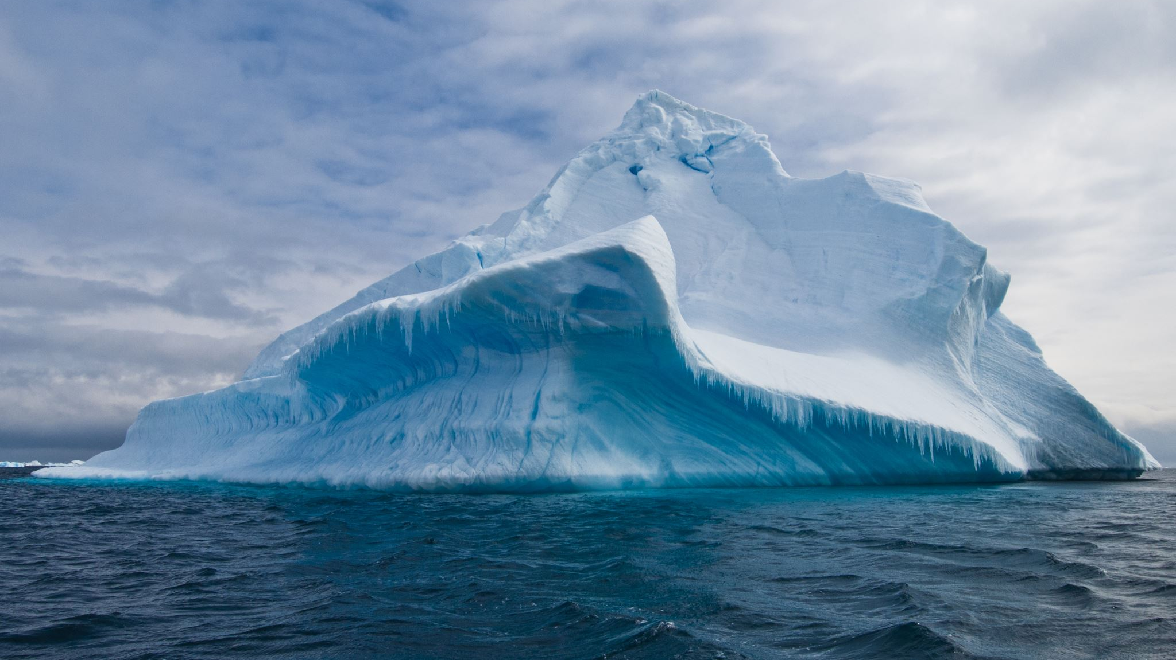
Fogpótlástan 4.
Szabados Tímea

Slide 2
Rögzített (fix) fogpótlások
Legtöbbször cementtel rögzülnek a természetes fogakhoz, tehát fix pótlások
A rájuk ható terhelést a tartó fogak közvetítésével viszik át az állcsontokra (dentalis megtámasztású fogművek)
A szájüregben nem foglalnak el több helyet, mint a természetes fogak.

Slide 3
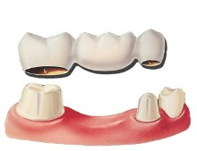
HÍD
Természetes fogakon v. implantátumokon elhorgonyzott fogmű, ahol a rágóerő 100%-ig a pillérekre (gyökerekre, implantátumokra) tevődik át (terhelődik) és kiterjedése nem haladja meg a természetes fogakét.
Dentális megtámasztás, dentális elhorgonyzás.
A szájból csak a horgonyok roncsolása után távolítható el.

Slide 4
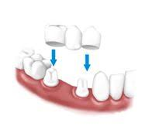
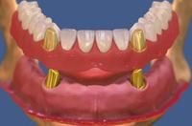
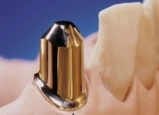
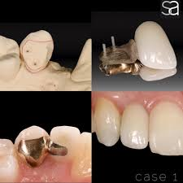
Híd részei:
1. Alapzat - állcsont, nyálkahártya, fogágy jelentős része
2. pillér – amire a fogpótlást támasztjuk, lehet természetes fog vagy gyökér esetleg implantátum
3. horgony – amivel a hídtestet(fogpótlást) a pillérekhez rögzítjük
4. hídtest – pótolja a hiányzó fogakat

Slide 5
Hídtest és pillérek elhelyezkedése szerint:
Végpilléres híd - a hídtestet mindkét oldalról pillér támasztja meg.
Főpilléres híd – csak a hiányt közvetlenül határoló fogakon horgonyozzuk el
Extenziós vagy kiterjesztett híd – segédpilléreket is igénybe veszünk
Szabadvégű híd - egyik oldalról támasztja meg pillér a hídtestet. Csak mesialis irányban lengetünk, hátrafelé nem!!!

Slide 6
Szabadvégű híd
Szabad vég

Slide 7
Végpilléres híd
horgony
hídtest
főpillér
segédpillér

Slide 8
Pillérfogak minősége, rendűsége:
1. Elsőrendű pillérfogak:
§ Szemfog
§ Első nagyőrlők
§ Jól kifejezett második nagyőrlők
§ Felső nagymetszők
2. Másodrendűek:
§ Jól kifejlett felső kismetszők
§ Kisőrlők
§ Többgyökerű bölcsességfogak
3. Harmadrendűek:
§ Alsó metszők
§ Gyengébben fejlett felső kettesek
§ Csökevényes bölcsességfogak

Slide 9
Horgony
teljes vagy részleges borítókorona
teleszkóp korona
inlay v. onlay,
csapos fogmű,
extrém esetben kapocs, csúsztatók, pinledge

Slide 10
Maryland híd
Csiszolás nélkül készülő hídpótlás.
A rögzítése fogak belső oldalához kis hátlemezek („szárnyak”) segítségével.
A gyenge rögzítettség miatt csak egy fog pótlására inkább az alsó frontfogak területén.
IDEIGLENES CÉLBÓL, átmeneti időre javasolt

Slide 11
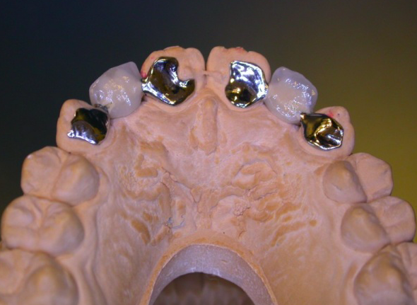
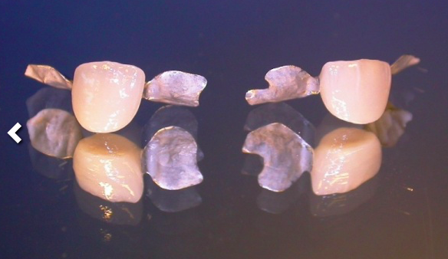
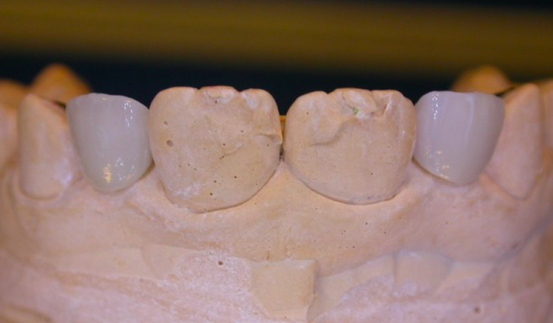
Maryland híd

Slide 12
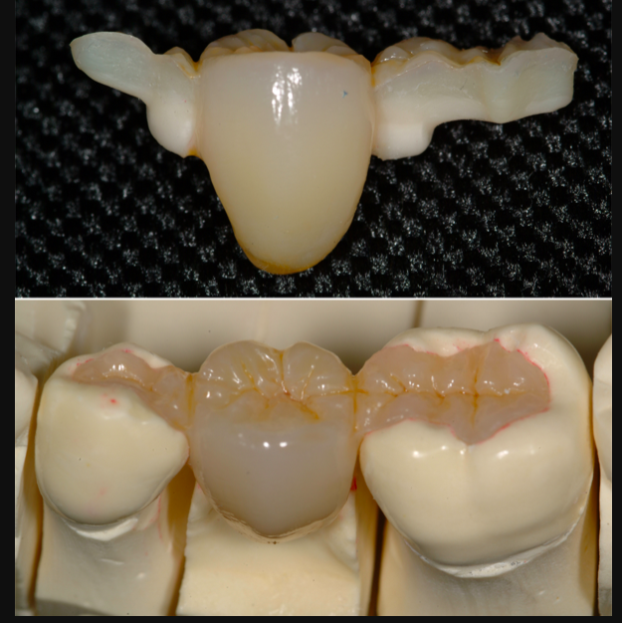
Inlay elhorgonyzású hidak
Indikáció:
Tömött pillérfogak esetén
Egy vagy két fog pótlása a premolaris-molaris régióban
Anyaga:
Fém
Fémkerámia
Teljes kerámia
Szálerősített kompozit
Circonium

Slide 13
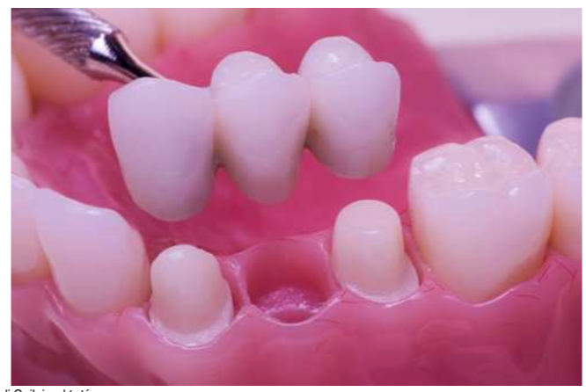
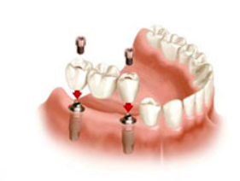
Horgonykoronával elhorgonyzott hidak
Cementtel rögzített
Csavarral rögzített
(implantátumra)

Slide 14
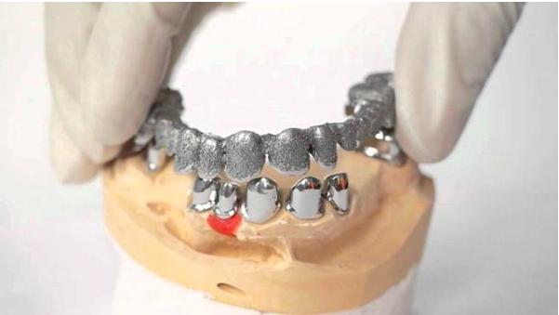
Teleszkóp korona

Slide 15
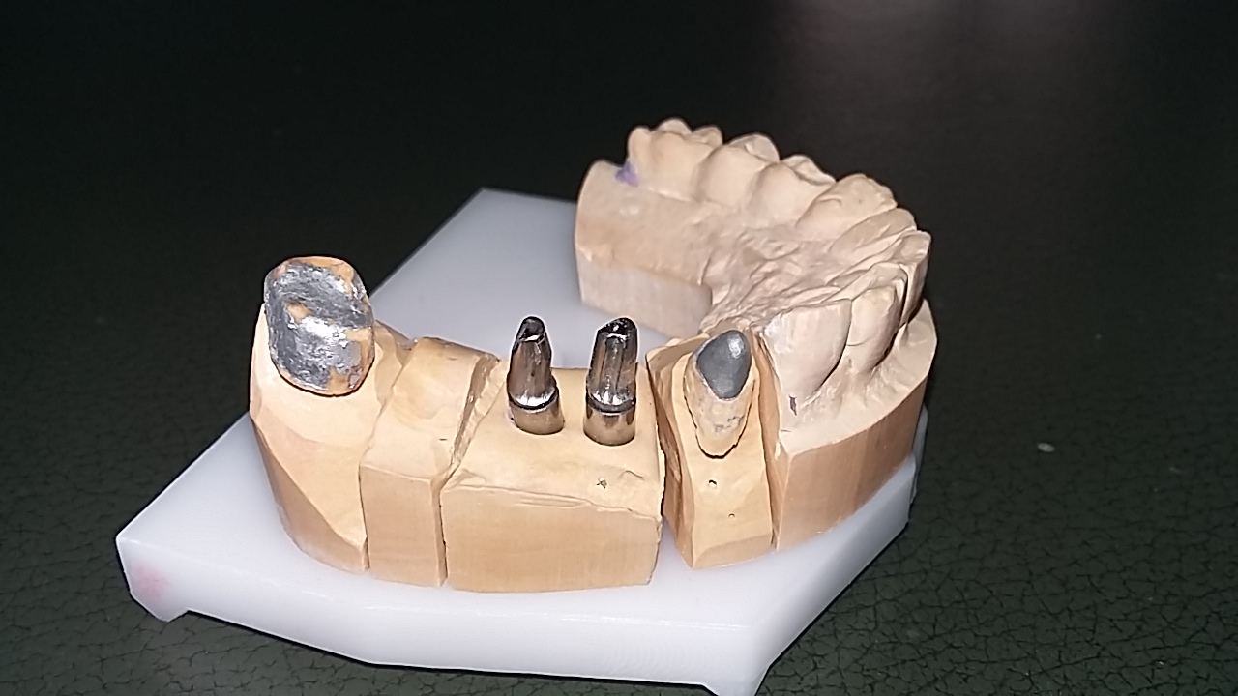
Csapos fogmű
Csapos műcsonk
Csapos-sapkás műcsonk
Csapos sapkás hátlemez
Természetes fog
Csapos műcsonk: csonkkiegészítésnek
Implntátum

Slide 16
Hídtest
Feladata:
A hiányzó fog pótlása, a foghiány következményeinek (rágás-, beszéd-, esztétikai zavar) megszűntetése.
Tervezésénél:
Biomechanikai
Fonetikai
Higiénés
Esztétikai szempontok figyelembe vétele.

Slide 17
Fonetika
Főként a felső, kevésbé az alsó frontfogak jelentősek.
A felső frontfogakat pótló hídtest és a nyálkahártya között nem szabad rést hagyni, a levegő útját el kell zárni, ezért a hídtestnek vonalszerűen kell érintenie a nyálkahártyát, amely még higiénés szempontból elfogadható.
Alsó frontfogaknál elég ha a hídtest csak pontszerűen érinti a nyálkahártyát

Slide 18
Higiénés követelmények
Akkor jó, ha a hídtest nem érintkezik a fogatlan gerinc nyálkahártyájával, vagy az érintkezés legfeljebb vonalszerű illetve pontszerű.
a hídtest legyen minél nagyobb felszínen öntisztuló, a művi tisztítás számára hozzáférhető
A hídtagok között rést biztosítunk a nem létező ínypapillának megfelelően

Slide 19
Rögzített (fix) sínek
Sín: azok a fogművek, amelyek az egész maradó fogazatot vagy annak egy részét merev rendszerbe, egységbe foglalják, s ezáltal a rágóerő a fogív, ill a maradék fogazat egészén, ill annak kisebb vagy nagyobb részén egyenletesen oszlik el.
A sín meggátolja az egyes fogak, fogcsoportok túlterhelését, az egyes fogak elmozdulását.
Sínezés célja:
1. maradék fogazat túlterhelésének megakadályozása
2. a mozgathatóvá vált fogak immobilizálása, további foglazulás lassítása

Slide 20
Sín részei
1. sínpillér – azok a fogak és gyökerek, amelyeket a sínbe foglalunk
2. síntest – sínnek a pilléreket összekötő, rögzítő része
3. sínhorgony – a síntest és a sínhorgony közötti összeköttetést biztosítja
A fix sínek hatásosan rögzítenek, mert a horizontális és a vertikális irányú rágóerőt is elosztják a sínpillérek között.

